Slide 1
Реализация мероприятия Программы «Создание сети школ, реализующих инновационные программы для отработки новых технологий и содержания обучения и воспитания, через конкурсную поддержку школьных инициатив и сетевых проектов», по лоту: Конкурс ФЦПРО-2.3-08-4 «Разработка, апробация, внедрение новых элементов содержания образования и систем воспитания, новых педагогических технологий при реализации образовательных программ начального общего образования» при финансовой поддержке МО РФ.
ТЕМА ВЕБИНАРА №5
«Организация внеурочной деятельности младших школьников
по индивидуальному образовательному маршруту»
Цель: распространение результатов успешной практики применения новых образовательных технологий и использования ИКТ при реализации основной образовательной программы начального общего образования.
Категория участников: педагогические работники общеобразовательных организаций
Буй, Костромская область
29.11.2016

Slide 2
1. «Модель организации внеурочной деятельности в МОУСОШ №2 г.Буя. Индивидуальный образовательный маршрут» Чистякова Ирина Александровна, учитель начальных классов. 2. Кружок «Компьютерный мир» как средство организации внеурочной деятельности в модели «1 ученик: 1 компьютер» Смирнова Ольга Александровна, учитель начальных классов 3. Модель «1 ученик: 1 компьютер уходит в лето» (видеоролик) 4. Опыт проведения сетевых проектов в начальной школе Четверикова Светлана Владимировна, учитель начальных классов
План проведения вебинара

Slide 3
Муниципальное общеобразовательное учреждение средняя общеобразовательная школа №2 городского округа город Буй Костромской области
Модель организации внеурочной деятельности
в МОУСОШ №2 г.Буя
Чистякова Ирина Александровна
учитель начальных классов

Slide 4
«Детское время должно быть временем радости, временем мира, игр, учёбы и роста. Жизнь детей должна становиться более полнокровной по мере того, как расширяются их перспективы, и они обретают опыт».
Право на детство
«Конвенция о правах ребёнка»

Slide 5
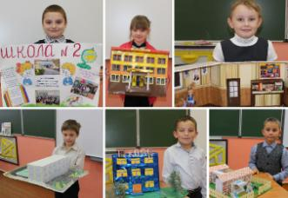
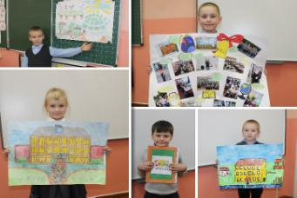
Задачи
Обеспечить благоприятную адаптацию ребёнка в школе
Снизить учебную нагрузку
Улучшить условия для развития ребёнка
Учесть возрастные и индивидуальные особенности

Slide 6
Внеурочная деятельность
Часть основного образования
Деятельность, способствующая расширению образовательного пространства
Необходимое условие взросления

Slide 7
Интегрированная модель внеурочной деятельности
Ресурсы ОУ
Взаимодействие с УДО
Иные организации

Slide 8
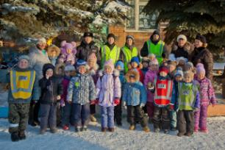
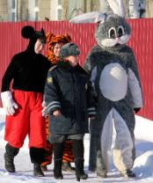
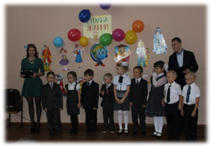
Создание «Личных пространств»
Пространство взаимодействия общего и
дополнительного образования
Пространство взаимодействия общего образования и внеурочной работы
Пространство взаимодействия дополнительного образования и внеурочной деятельности

Slide 9
Индивидуальный образовательный маршрут
Интересы ученика
Профессионализм педагогов
Возможности ОУ

Slide 10
План внеурочной деятельности
1
Внеурочная деятельность по предмету
2
3
Внеурочная деятельность в рамках Программы духовно-нравственного развития, воспитания, Программы социализации, Программы формирования культуры здорового и безопасного образа жизни
Внеурочная деятельность по 5 направлениям
Мероприятия
Регулярные еженедельные курсы
Модульные краткосрочные курсы

Slide 11
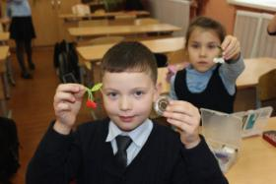
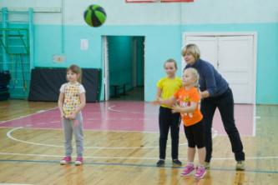
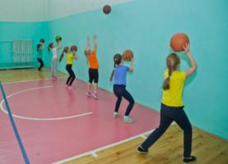
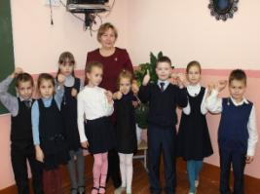
Сетевое взаимодействие
Мы поём.MOV

Slide 12
Индивидуальная карта занятости обучающегося во внеурочной деятельности и дополнительном образовании
ФИО ребёнка | Направление внеурочной деятельности | Форма организации | Кол-во часов в неделю | Общий объём (в часах) в год | Занятость в учреждениях дополнительного образования, учреждениях культуры и спорта
 |  |  |  |  | Название учреждения | Объем недельной нагрузки

Slide 15
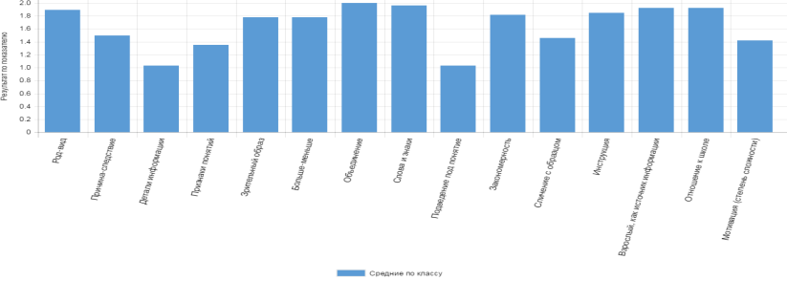
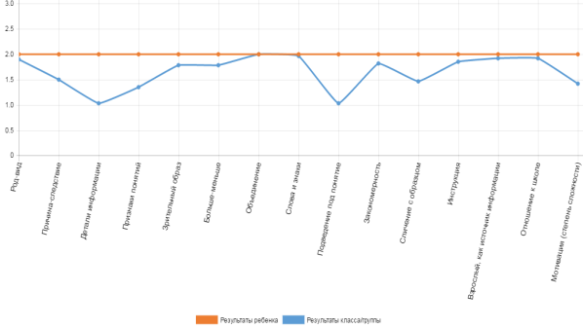
Результаты диагностики
Индивидульные данные по ребёнку
Класс 1 Б
 |  | Инструментальная готовность
 |  | Базовый уровень | Уровень ниже базового
 |  | Групп 1. 15уч. (53.57%) | Группа 3. 13 уч. (46.42%)
 |  | Группа 2. 0 уч. (0%) | Группа 4. 0 уч. (0%)

Slide 16
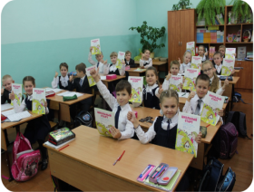
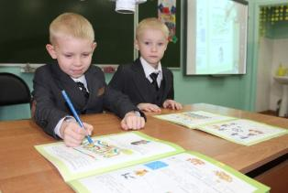
Стартовая диагностика первоклассников –
основа планирования индивидуальных образовательных траекторий.
Успешный старт – хорошее начало обучения в школе! Результаты стартовой диагностики важны первый год обучения, а дальше ориентирами для педагогической работы будут данные мониторинга метапредметных образовательных результатов.

Slide 17
Муниципальное общеобразовательное учреждение средняя общеобразовательная школа №2 городского округа город Буй Костромской области
Кружок «Компьютерный мир» как средство организации внеурочной деятельности
в модели «1 ученик: 1 компьютер»
Смирнова Ольга Александровна
учитель начальных классов

Slide 18
Актуальность
Основным направлением совершенствования образования начальной школы в условиях реализации ФГОС второго поколения становится информатизация, включающая формирование информационной культуры и компьютерной грамотности учащихся.

Slide 19
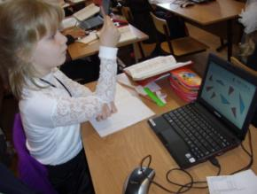
Модель обучения "1 ученик : 1 компьютер"
Это ситуация обучения,
в которой основным инструментом является компьютер, а в качестве методов обучения используются технологии и сервисы сетевого взаимодействия, информационного поиска и создания цифровых объектов.

Slide 20
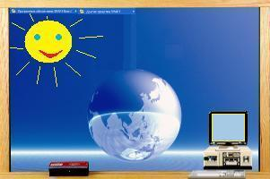
Цель программы
Формирование первоначальных знаний и умений, предполагающих активное использование ПК в урочной и внеурочной деятельности как средство развития одарённости личности младших школьников.

Slide 21
Принципы построения программы
1
1
системность;
2
гуманизация;
3
междисциплинарная интеграция;
4
дифференциация;
1
5
концентричность;
1
дополнительная мотивация через игру
6

Slide 22
Характеристика курса
Курс носит интеграционный характер,
одной из его характеристик является включение компьютерных технологий в различные учебные предметы начальной школы (математику, русский язык, окружающий мир).
Характерной особенностью построения курса является концентрический принцип. Это способствует изучению основных тем в несколько этапов, возвращению к ним на более высоком и углублённом уровне обобщения и практического применения подачи материала.

Slide 23
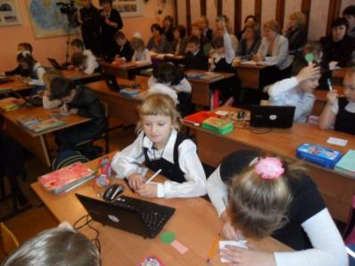
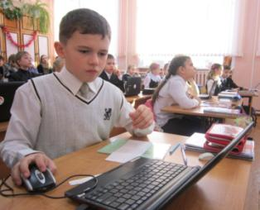
Содержание курса
Учебный материал каждого последующего года обучения тесно связан с материалом предыдущих лет обучения и логически продолжает его. Материал каждого учебника подаётся по тематическому принципу — он разбит на крупные темы, делящиеся на подтемы — занятия.

Slide 24
Программное обеспечение
Операционная система Windows
Графический редактор Paint, Tux Paint
Текстовый редактор Microsoft Word
Программа Power Point
Киностудия Windows Live
Задания с международной игры «Инфознайка»
Логические и обучающие игры

Slide 25
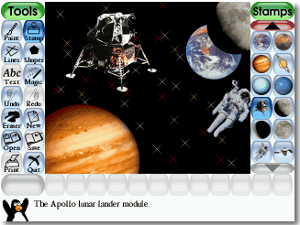
Графические редакторы Paint, Tux Paint

Slide 26
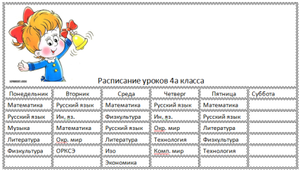
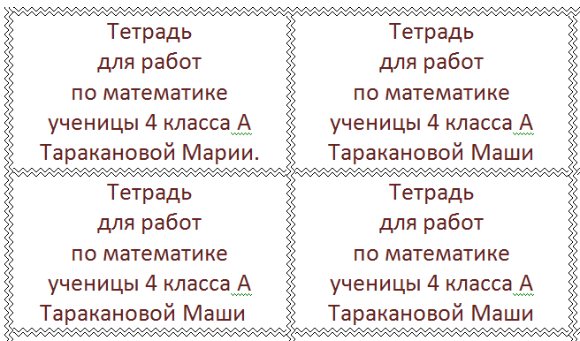
Текстовый редактор Microsoft Word

Slide 27
Программа Power Point
Младших школьников компьютерная презентация учит структурировать знания, работать с большими объемами информации, не бояться говорить о своих мыслях, защищать свои проекты, но при этом она повышает интерес к предмету, развивает эстетические чувства.

Slide 28
Ресурсы сети Интернет
http://detgazeta.ru - сайт «Детская газета»: блог, форум, головоломки, анекдоты, мультики, раскраски.
http://solnet.ee - детский портал «Солнышко».
http://www.muz-urok.ru/ - Музыкальный сайт для детей и родителей. Музыкальная грамота для детей в сказках. Музыкальные инструменты. Рассказы о великих композиторах.
http://www.chesslabyrinth.ru/ - Лабиринты шахмат. Уникальная возможность раннего развития ума, памяти, характера ребенка, индивидуальный подход.
http://matreshkino.ru/ - Матрешкино Семейство - Портал для всей семьи. На сайте можно узнать о народных традициях и о русском фольклоре.

Slide 29
Ресурсы сети Интернет

Slide 30
Формы работы
ДЕМОНСТРАЦИОННАЯ
ФРОНТАЛЬНАЯ
САМОСТОЯТЕЛЬНАЯ
ТВОРЧЕСКИЙ ПРОЕКТ
РАБОТА КОНСУЛЬТАНТОВ

Slide 31
Примерная структура занятия
Организационный момент (1-2 мин)
Разминка. Короткие логические, математические задачи и задачи на развитие внимания (3-5 мин)
Объяснение нового материала или фронтальная работа по решению новых задач (10 мин)
Физкультминутка (1 мин)
Работа за компьютером (10-15 мин)
Релаксация (1 мин)
Подведение итогов (2 мин)

Slide 32
Формирование универсальных учебных действий

Slide 33
Ожидаемый результат:
По окончании обучения учащиеся должны демонстрировать сформированные умения и навыки работы на компьютере и применять их
в практической деятельности и повседневной жизни.

Slide 34
Заключение
«Дитя требует деятельности беспрестанно,
а утомляется не деятельностью,
а её однообразием»
К.Д. Ушинский

Slide 35
Муниципальное общеобразовательное учреждение средняя общеобразовательная школа №2 городского округа город Буй Костромской области
Опыт проведения сетевых проектов
в начальной школе
Четверикова Светлана Владимировна
учитель начальных классов

Slide 36
1 этап -
проектный
2 этап -
организационно-деятельностный
3 этап -
аналитический

Slide 37
Классификация форм внеурочной деятельности
Признаки классификации:
виды деятельности
затраты времени для подготовки
способы передвижения участников
характер включения учащихся в деятельность
способ организации
взаимодействие с другими коллективами и людьми
способ влияния педагога
количество участников
степень сложности

Slide 38
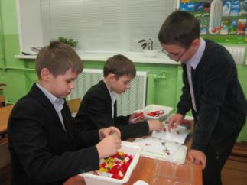
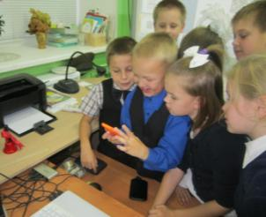
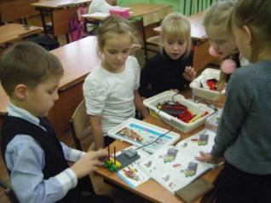
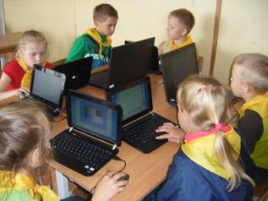
«Только та школа становится очагом духовной жизни, где помимо интересных уроков имеются и успешно применяются самые разнообразные формы развития учащихся вне уроков….» В.А.Сухомлинский

Slide 39
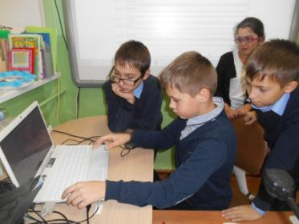
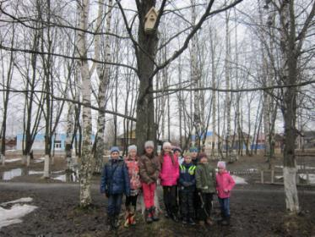
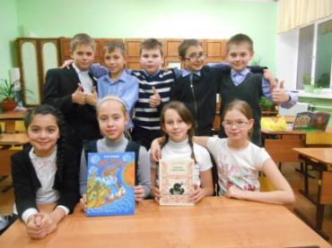
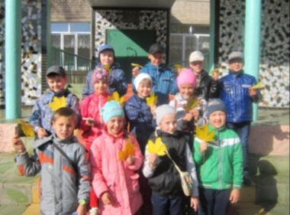
Проектная деятельность

Slide 40
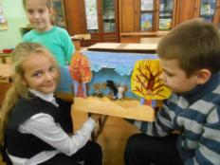
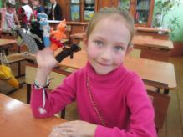
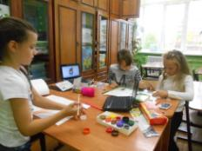
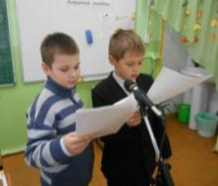
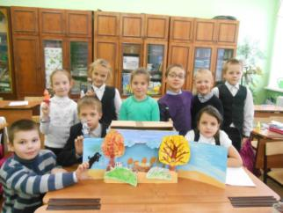
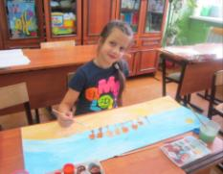
Сетевой творческий проект
«Тайны закулисья»

Slide 41
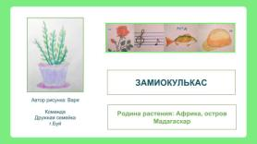
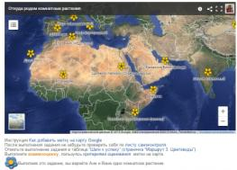
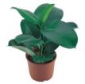
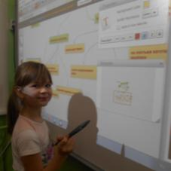
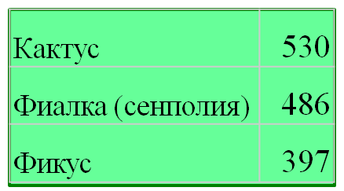
Сетевой учебный проект по окружающему миру «Гости из дальних стран»
Родина комнатных растений
Ментальная карта

Slide 42
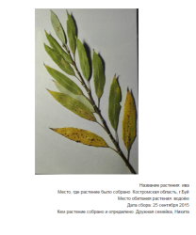
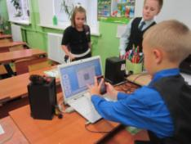
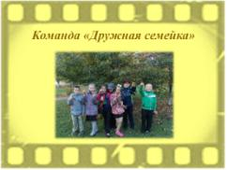
Сетевой учебный проект по окружающему миру
«Унылая пора! Очей очарованье!»

Slide 43
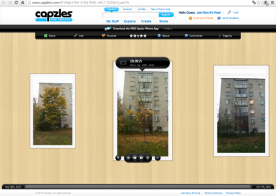
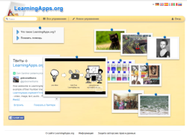
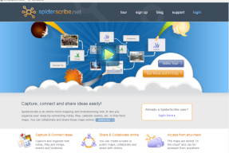
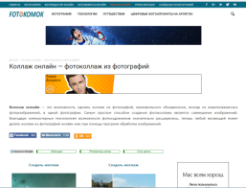
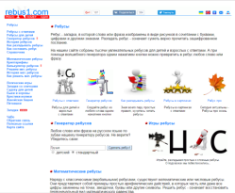
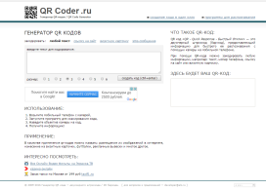
Использование Web-сервисов
в сетевом проекте
Лента времени
Интерактивные игры
Ментальная карта
Генератор QR кодов
Коллаж
Ребусы

Slide 44
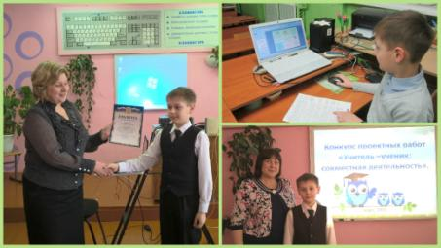
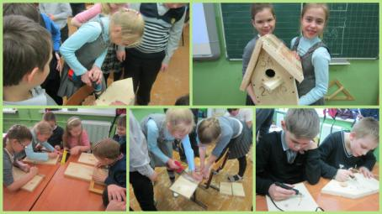
Сетевой учебный проект по окружающему миру «Удивительный мир пернатых друзей»

Slide 45
Сетевой учебный проект по литературному чтению
«За Коньком-горбунком вместе в сказку мы войдём»

Slide 46
Продукты проектной деятельности
Творческая галерея
Коллекция игр
Коллекция аудио спектаклей

Slide 47
Оценка проекта координаторами

Slide 48
Оценка проекта участниками (ребятами)

Slide 49
Муниципальное общеобразовательное учреждение средняя общеобразовательная школа №2 городского округа город Буй Костромской области
Приглашаем родителей обучающихся образовательных организаций
принять участие в мастер-классах:
«Индивидуальный образовательный маршрут ребёнка:
как помочь ребёнку спланировать и реализовать»​
Ссылка на страницу мастер-класса: http://nsportal.ru/site/master-klass-dlya-roditeley
"Создание видеоролика в программе Киностудия Windows Live»
Ссылка на страницу мастер-класса: http://nsportal.ru/site/master-klass-dlya-roditeley-sozdanie-video-rolika-v-programme-kinostudiya-windows-live-0
Подробная информация о мастер-классах, сроки проведения и ссылки для регистрации расположены на сайте школы: http://www.eduportal44.ru/Buy/School_2/ikt/default.aspx

Slide 50
Спасибо за внимание!
Материалы вебинаров, мастер-классов можно найти на сайте МОУСОШ №2 г. Буя в разделе ФЦПРО

